Slide 1
Vararikkoteoria riskittömän sijoitustuoton ollessa saatavilla

Slide 2
Vararikkoteoria riskittömän sijoitustuoton ollessa saatavilla
Tutkielman tarkoitus on löytää arvio äärettömän aikajänteen vararikkotodennäköisyydelle siinä tilanteessa, kun paras jakauma vahinkojen suuruuksien arvioimiselle on paksuhäntäinen ja kun vakuutusyhtiön on mahdollista saada varoillensa riskitöntä sijoitustuottoa
Paksuhäntäisyyden tarkastelussa käytetään hyväksi säännöllisen vaihtelun käsitettä
Päälähde on Claudia Klüpperbergin ja Ulrich Stadtmüllerin artikkeli Ruin Probabilities in the Presence of Heavy-Tails and Interest Rates (1998)

Slide 3
Paksuhäntäinen jakauma

Slide 5
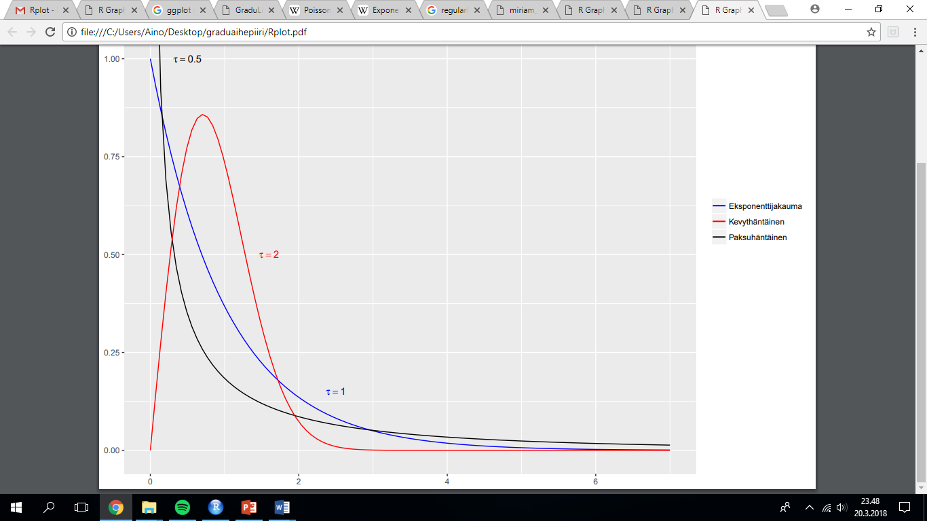
Weibull-jakauman tiheysfunktioita eri parametrein

Slide 6
Säännöllisesti vaihteleva funktio
Jos kertymäfunktion häntä on säännöllisesti vaihteleva negatiivisella indeksillä, niin kertymäfunktion määrittelemä jakauma on paksuhäntäinen
Kaikkien paksuhäntäisten jakaumien hännät eivät ole säännöllisesti vaihtelevia (esim. Weibull)

Slide 7
Pareto-jakauma

Slide 8
Pareto-jakauma
Satunnaismuuttuja on säännöllisesti vaihteleva, jos sen häntäfunktio on säännöllisesti vaihteleva jollain negatiivisella indeksillä
Mitä isompi satunnaismuuttujan säännöllisen vaihtelun indeksi on, sitä enemmän momentteja on olemassa

Slide 10
Kokonaisvahinkomäärä
Cramér-Lundbergin mallin avulla kuvataan kokonaisvahinkomäärää S(t) käyttämällä yhdistettyä Poisson-prosessia parametrilla (λ, F)
Vahinkojen suurusjakauman F oletetaan olevan paksuhäntäinen ja säännöllisesti vaihteleva
Kokonaisvahinkomäärän odotusarvo on ρ=λμ, missä μ on vahingon suuruusjakauman odotusarvo

Slide 11
Riskiprosessi
Vakuutusyhtiön varallisuus koostuu alkupääomasta, vakuutusmaksutulosta ja vahingonkorvausmenoista
Lisäksi yhtiö saa korkoa varoillensa. Oletetaan, että korko on positiivinen vakio δ > 0.

Slide 12
Vararikkotodennäköisyys

Slide 13
Tutkielman päätulos
Tulos ei riipu odotusarvosta μ, vaan sama tulos pätee kaikille vahingon suuruuden jakaumille, joilla on säännöllisesti vaihteleva häntä indeksillä α

Slide 14
Päätuloksen todistuksen teoreettista taustaa
Todistuksessa käytetään integraalimuunnoksia ja konvoluutioita sekä niiden asymptoottista käyttäytymistä
Kaikille paksuhäntäisille jakaumille ei ole mahdollista tehdä Laplace-muunnoksia, joten tarkastelu rajataan säännöllisesti vaihteleviin jakaumiin

Slide 15
Simulointia
Vahinkoja sattuu yhdistetyn Poisson-prosessin mukaisesti intensiteetillä λ=10 ja vahinkojen suuruudet noudattavat Pareto-jakaumaa parametrein α=2 ja K=10
Alkupääoma u=10 000, vakuutusmaksuintensiteetti c=105 (varmuuslisä 5) ja korkotaso δ=0,01
Vahinkoja simuloidaan 1000 kpl

Slide 16
Simulointia
Simuloidessa tilanne on rajattu sekä alkupääoman että aikajänteen (vahinkojen lkm 10 000) osalta, mutta rajaus on marginaalinen ja simuloitu vararikkotodennäköisyys on tuloksen mukainen kun alkupääoma kasvaa

Slide 17
Subeksponenttijakaumien perhe
.
Kaikki yleisimmin käytetyt paksuhäntäiset jakaumat kuuluvat subeksponenttijakaumien perheeseen, niin myös Pareto-jakauma ja Weibull-jakauma parametrilla 0 < τ < 1

Slide 18
Korkotason ollessa nolla
.
Toisin kun riskittömän sijoitustuoton ollessa saatavilla, tulos riippuu vakuutusmaksuintensiteetistä ja kokonaisvahinkomäärän odotusarvosta ρ=λμ

